Slide 1
Круглый стол РМО
учителей начальных классов в рамках Августовской конференции Спасского района
«Особенности организации образовательного процесса на уровне начального общего образования в 2025/2026 учебном году»
2025 год

Slide 2
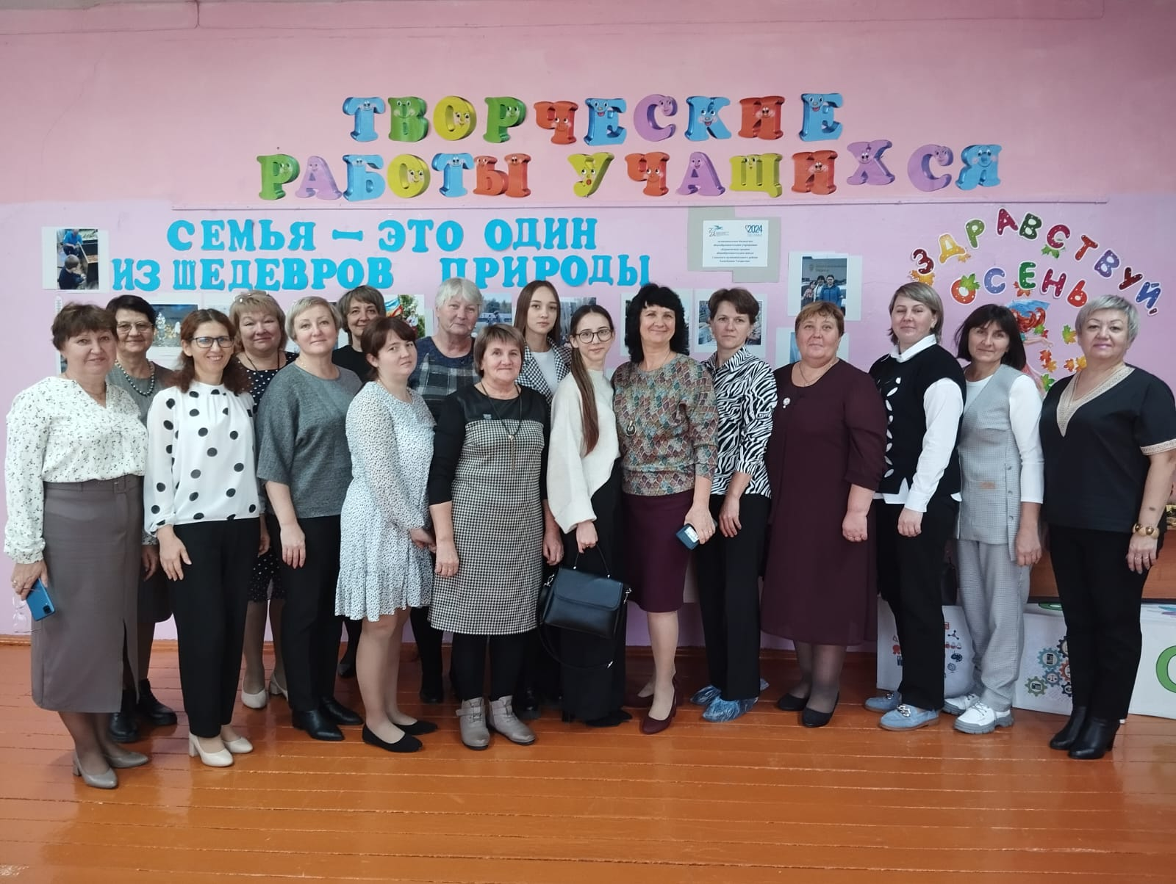
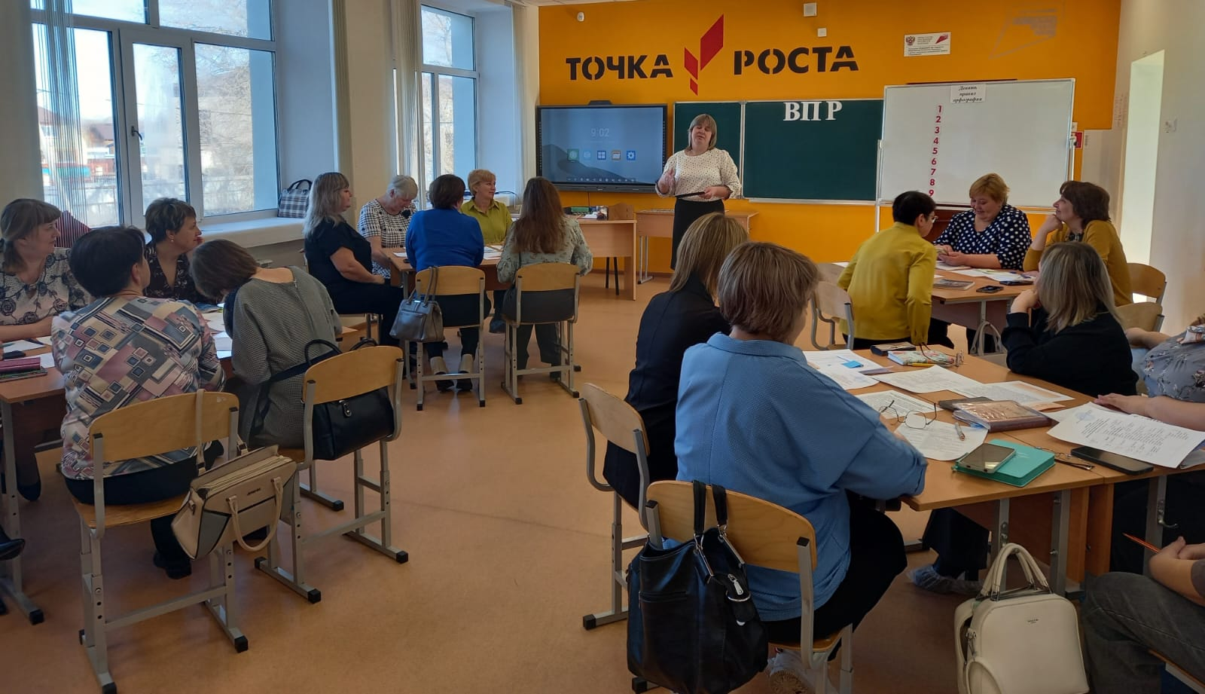
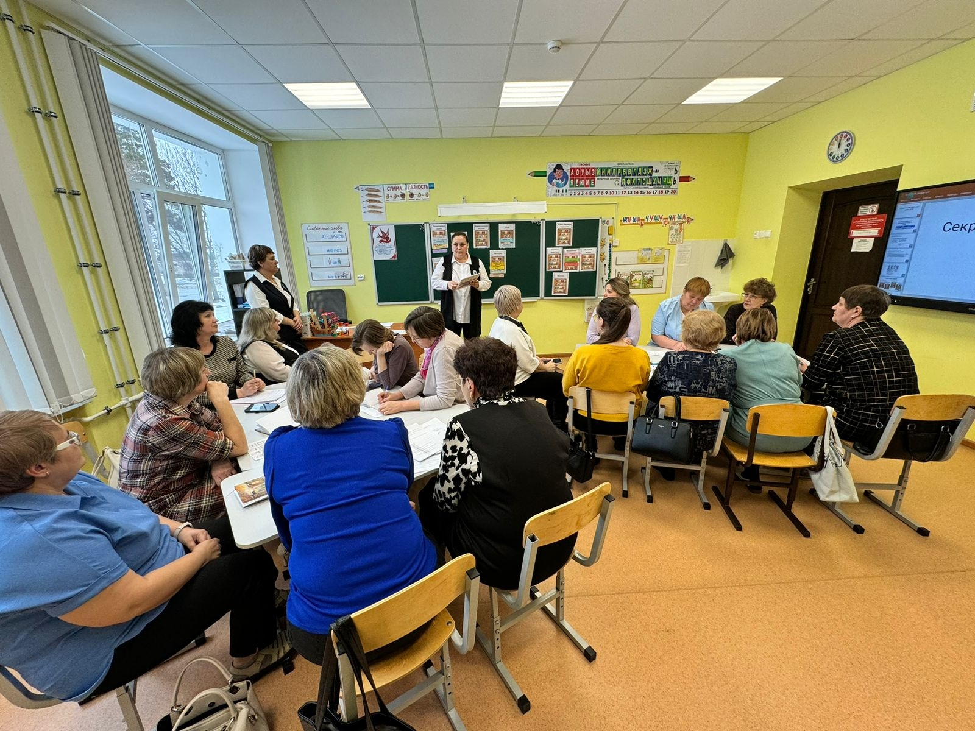
Заседания методического объединения учителей начальных классов

Slide 3
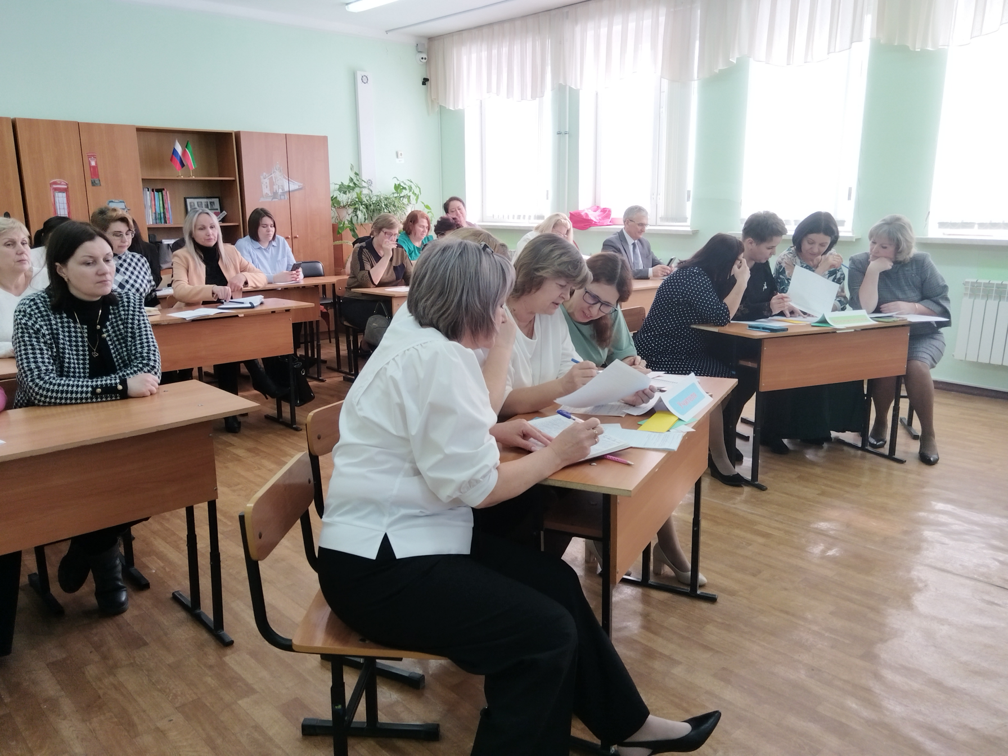
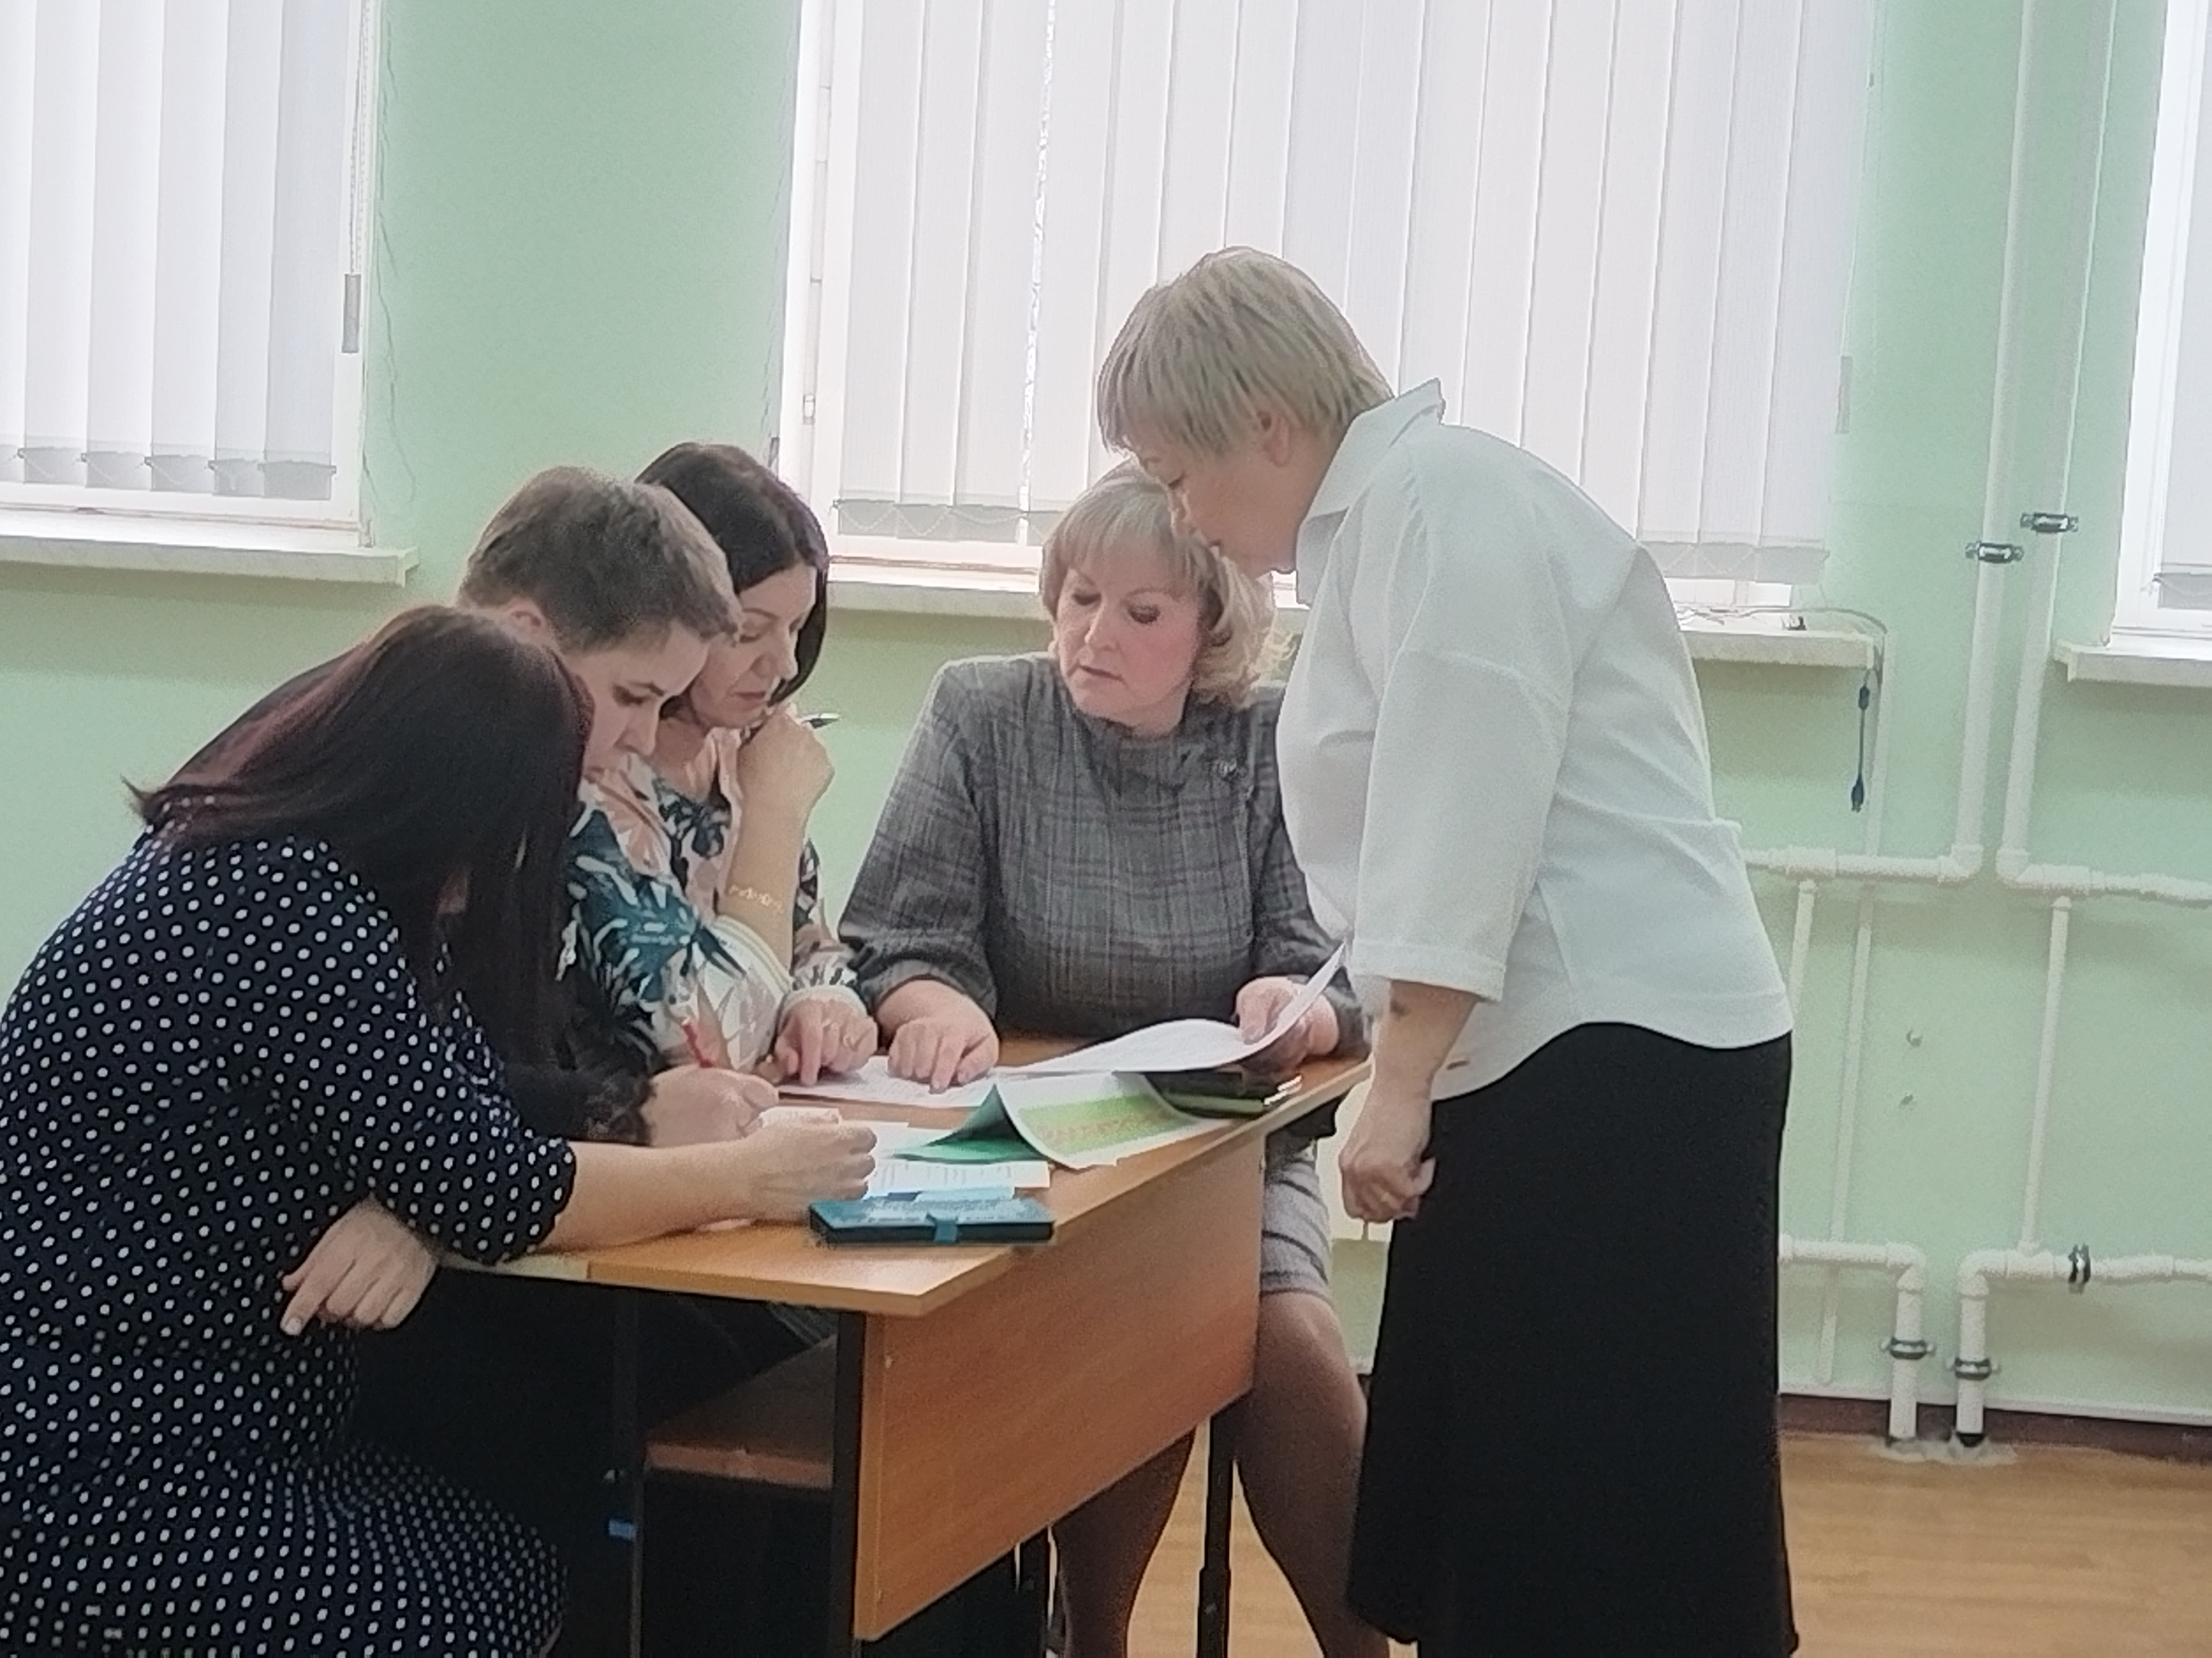
Методический диалог «Преемственность между детским садом и школой как основа формирования УУД»

Slide 4

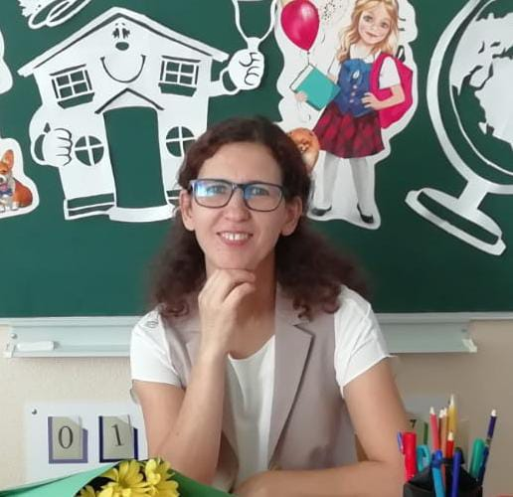

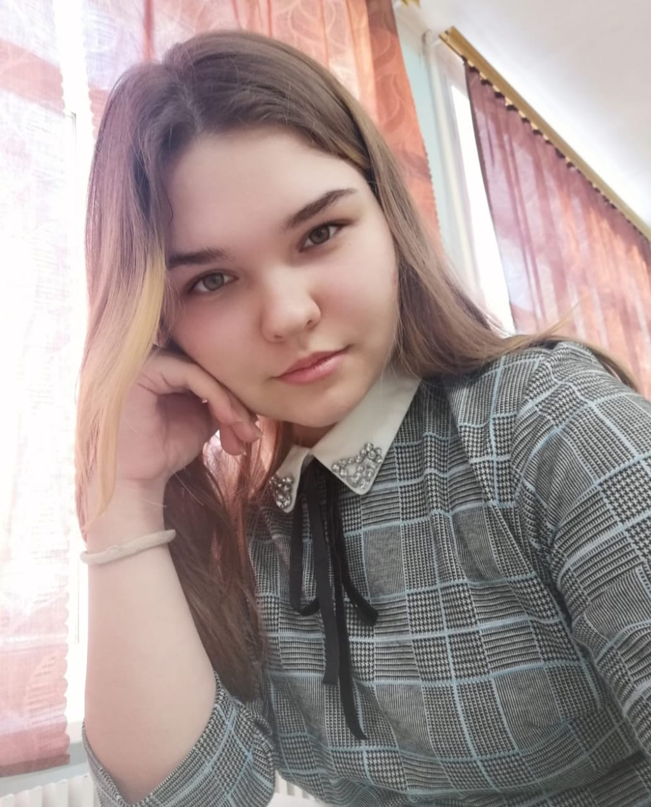
Игнатьева Марина Анатольевна учитель начальных классов Санаторной школы интерната
Хренова Ксения Вадимовна учитель начальных классов
Болгарской средней школы №1»

Slide 5
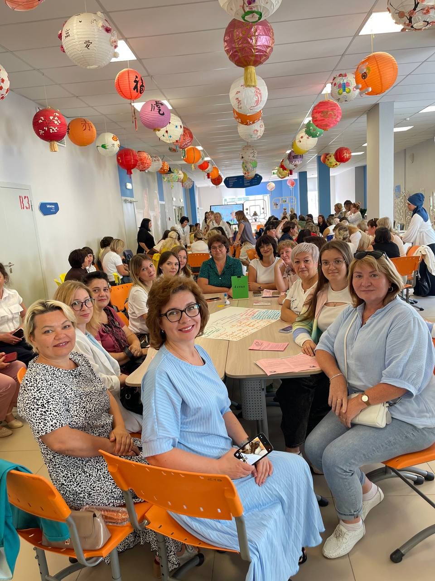
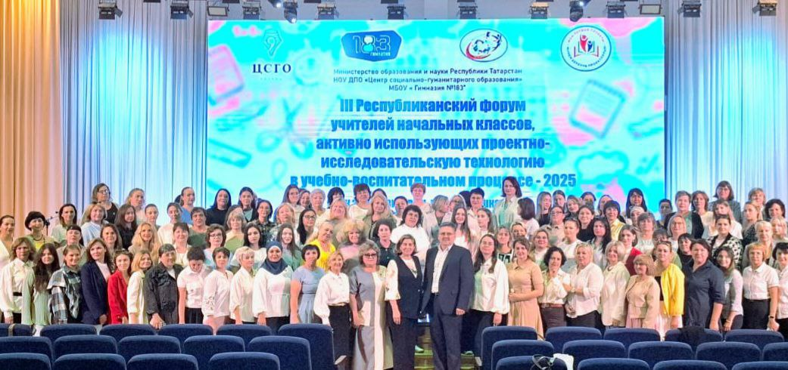
учебно-методический комплекс «Мои первые проекты»,
Амукова Н.М., учитель МБОУ «Болгарская СОШ №2»,
Ахметзянова Э.А., учитель начальных классов МБОУ «Болгарская СОШ №1»,
Еремина Ю.Д., учитель начальных классов МБОУ «Трехозерская СОШ»,
Миассарова Гульнур Хасабулловна, учитель Искерязяпской СОШ.
Ганичева А.П., учитель МБОУ «Болгарская СОШ №2».

Slide 6
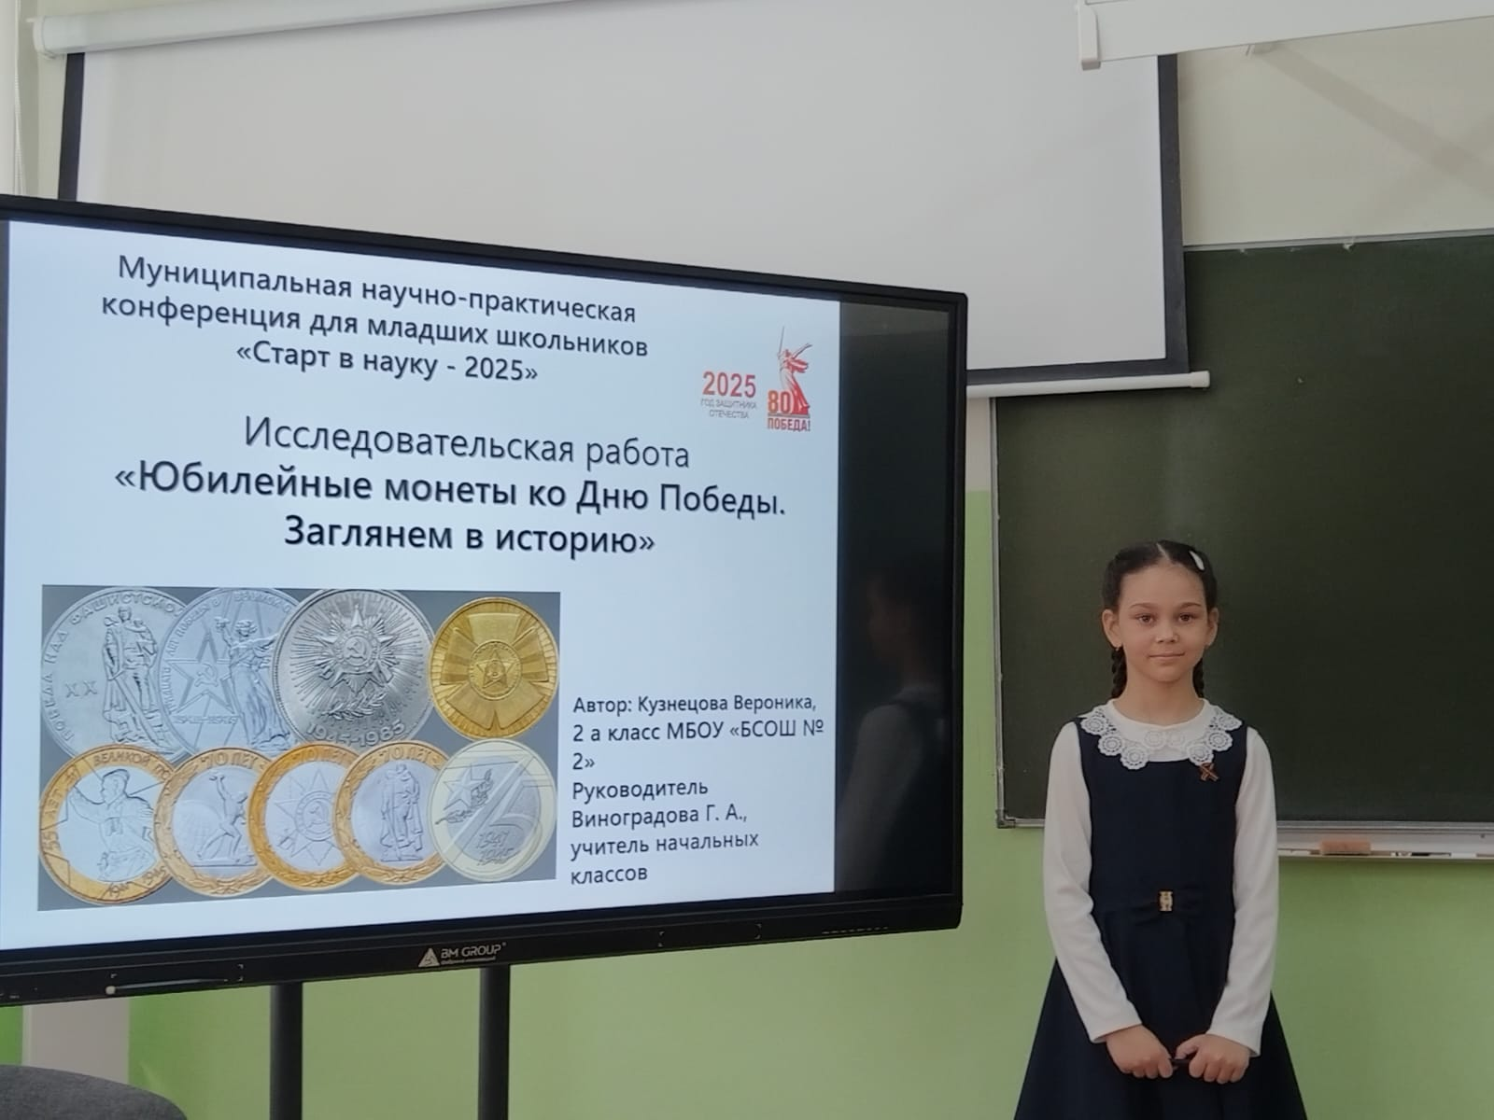
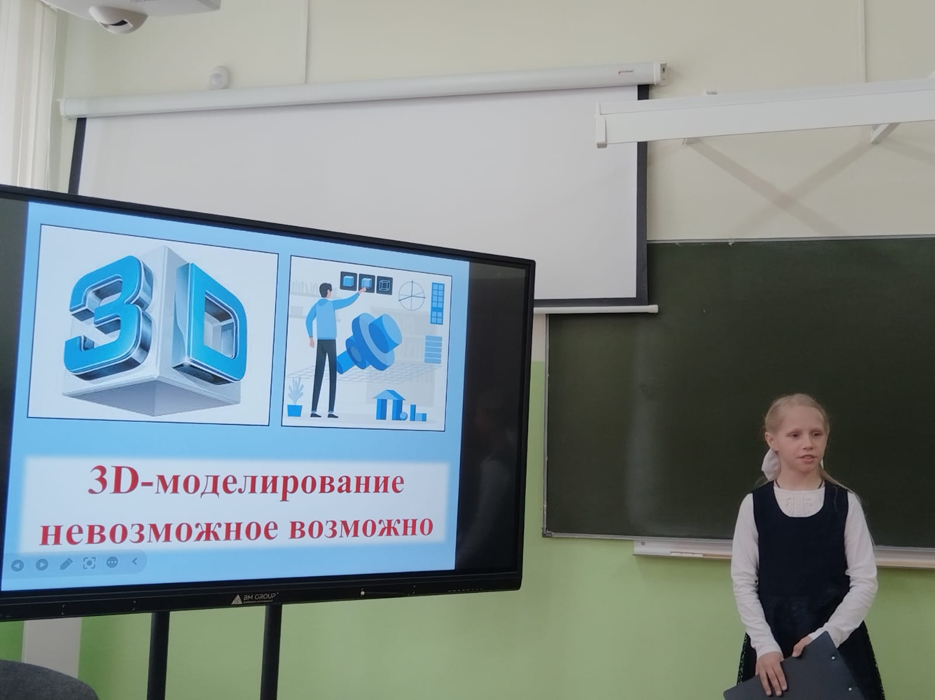
Работе с одарёнными детьми
в рамках системы поддержки талантливых детей
- Всероссийские, муниципальные конкурсы, олимпиады РОЦ, предметные недели;
- занятия на образовательных платформах,
-участие в творческих конкурсах рисунков, поделок и фотографий, шашечных турнирах;
- интернет олимпиады и марафоны
- муниципальная Научно-практическая конференция исследовательских работ «Старт в науку» (номинации: исследовательская работа «Окружающий мир», исследовательская работа: «Робототехника», исследовательская работа: экология».

Slide 7
ВПР русский язык 4 класс
Русский язык: Принимали участие – 158 уч-ся ( %) (всего 146 + 12 санаторная школа =158 )
не справившихся с работой – уч-ся "Болгарская санаторная школа-интерна, Трехозерской СОШ , Болгарская СОШ №2, Бураковская СОШ
Качество по району – 68,35% (2024 год- 61,95%) (РТ -67,21% )
Текущие оценки соответствуют оценкам на ВПР всего – 82,28% (83,33%) (РТ- 78,8) (130 обучающихся), в том числе на 100% - в Никольской, Бураковской, Кузнечихинской, Кимовской и Иске Рязяпской школах.
Понизили результаты –12 учеников (в 2024 г.-17 учеников): в Санаторной школе-интернат – 1 ученика, БСОШ №1 - 2 уч-ся, БСОШ №2 – 6 уч-ся, Трёхозёрской СОШ -2 уч-ся, Бураковская СОШ- 1 ученик.
Самый высокий процент выполнения заданий: - 86,71% 80,16% (РТ- 85,63%) -
Умение распознавать грамматические признаки слов, с учетом совокупности выявленных признаков относить слова к определенной группе основных частей речи: распознавать глаголы в предложении.
Умение распознавать значение слова по контексту; подбирать к слову близкие по значению слова – синонимы - 85,44%
Умение классифицировать согласные звуки; характеризовать звуки русского языка: согласные звонкие/глухие -78,48% (было - 85,87%) (РТ- 84,41%)
Самый низкий процент выполнения 42,41% ( в прошлом году – 32,07%): Соблюдать при письме изученные орфографические и пунктуационные нормы (Никольская СОШ - 14,26% выполнения, Кузнечихинская СОШ – 20% выполнения, Иске Рязяпская СОШ -33,33% было 0% выполнения, Санаторная школа-интернат – 25% (было 8,33%) выполнения)

Slide 8
ВПР
Математика 4 класс
Принимали участие – 163 уч-ся (96,3%)
Качество по району – 74,24% 8,31% (было - 68,31%) (РТ – 79,66%)
Кимовская СОШ – 100%, Более 70% качество в следующих ОУ: Трехозерская СОШ - 83,34%
Иске Рязяпской СОШ – 66,67% (было-100%), Бураковская СОШ – 85,72%, БСОШ №2 –77,77% (было -78,57%)
БСОШ №1 -71,43%
Текущие оценки соответствуют оценкам на ВПР – 129 учкников -79,14% (было - 80,33%) (РТ – 74,46%)
100% подтвердили оценки в Кузнечихинская ООШ, Никольской СОШ, Иске Рязяпской СОШ, Трехозерской СОШ.
Понизили результаты по сравнению с текущей оценкой всего –10 учеников (было 15 учеников) 6,13% (РТ- 6,66%): Болгарская СОШ №2- 5 учеников,
Из них по 2 ученика в Болгарской санаторной школе, БСОШ №1;
Повысили результаты- 24 (было-21) ученика 14.=,72% (РТ- 18,88%): в Санаторная -1 ученик, Полянская СОШ – 2 ученика, БСОШ №1 – 4 уч-ся, БСОШ №2 – 12 уч-ся.
Самый высокий процент выполнения заданий:
- умение выполнять арифметические действия с числами и числовыми выражениями. Выполнять устно сложение, вычитание, умножение и деление однозначных, двузначных и трехзначных чисел в случаях, сводимых к действиям в пределах 100 (в том числе с нулем и числом 1) в ОУ - 96,93% (было-93,99%) (РТ- 93,95%)
100 % наблюдаем в ОУ : Санаторной школе, Полянской, Никольской, Кимовской, Кузнечихинская, Трехозерской, Бураковской школах.
Самый низкий процент выполнения 10,93% (РТ – 19,44%):
Решать текстовые задачи в 1–3 действия, выполнять преобразование заданных величин, -3,68% (0% - Иске Рязяпской, Кузнечихинской, Кимовской, Трехозерской, Полянской школах) В Антоновской СОШ самый высокий % выполнения– 8,3% .

Slide 9
ВПР Окружающий мир 4 класс
Принимали участие – 139 уч-ся (79,4%)
Доля учащихся, не справившихся с работой в районе – 0% (РТ- 0,28%):
Качество по району – 83,46% (было - 72,72%) (РТ-84,25%)
100% качество в Кимовской и Иске Рязяпской СОШ.
Более 80%: в БСОШ №2 (97,36%), Бураковской (83%), БСОШ №1 – 82,85%, Санаторной школах (83,3%).
Текущие оценки соответствуют оценкам на ВПР всего 120 уч. -86,33% (было 80%), РТ – 76,43%
Из них на 100% подтвердили - в Кимовской, Иске Рязяпской, Кузнечихинской школах.
Несоответствие наблюдается в: Понизили:
Никольская СОШ (1), БСОШ №1 – 3, БСОШ №2 -4, Бураковская -2, Трехозерская – 2 ученика.
Самый высокий процент выполнения заданий 93,17%(РТ- 93,93%): Использовать различные источники информации об обществе для поиска и извлечения информации, ответов на вопросы 100% выполнения – все школы, кроме БСОШ №1 (94,29%), БСОШ №2 (97,37%), Антоновской (85,71%).
Самый низкий процент выполнения 12,5% (было-15,24%) (РТ – 21,94%):
Проводить по предложенному (самостоятельно составленному) плану или выдвинутому предположению несложные наблюдения, опыты с объектами природы с использованием простейшего лабораторного оборудования и измерительных приборов, следуя правилам безопасного труда. Создавать по заданному плану собственные развернутые высказывания (0% в Кимовской и Иске Рязяпской школах). Никольская СОШ – 7,14%, Кузнечихинская ООШ- 10%, БСОШ №1- 12,86%

Slide 10
Рекомендации:
1.Проанализировать «западающие» вопросы на уровне школы по каждому классу и предмету,
2.Наметить пути работы по «западающим» вопросам через семинары и практикумы ШМО и РМО,
3.Обратить внимание на несоответствие оценок в большей части предметов: Болгарской санаторной школе, Бураковская СОШ, Трёхозёрской СОШ, БСОШ №1, БСОШ №2. Выявить проблемы несоответствия текущей оценки результатам ВПР
4.Не допускать завышения оценок и контролировать объективность проведения ВПР
5.Составить план повышения качества выполнения ВПР в каждой школе.

Slide 11
Рекомендации:
1. Создать условия для активизации участия учителей в профессиональных конкурсах муниципального, регионального и всероссийского уровней.
2. Отслеживать работу по накоплению и обобщению передового педагогического опыта.
3. Рекомендовать педагогам школ обобщить свой педагогический опыт на районном уровне.

Slide 12
задачи на 2025- 2026 учебный год:
-уделять особое внимание совершенствованию форм и методов организации уроков;
- вести работу в соответствии с индивидуальным темпом и уровнем развития учащихся;
-спланировать взаимопосещение уроков с учетом индивидуальных потребностей учителей;
-продолжить работу с мотивированными детьми;
- работать над индивидуальной темой по самообразованию;
-совершенствовать методический уровень педагогов в овладении новыми педагогическими технологиями; стимулировать активное использование ИКТ, повышать цифровую грамотность,
-организовать работу по выявлению профессиональных дефицитов и составлению индивидуальной траектории саморазвития ИОМ учителя,
- повышение компетенции учителей начальных классов образовательных учреждений Спасского муниципального района в вопросах профилактики неуспеваемости или слабого уровня подготовки обучающихся начальных классов по предметам: «Математика», «Русский язык», «Окружающий мир» по западающим темам.

Slide 13
МЕТОДИЧЕСКИЕ РЕКОМЕНДАЦИИ по организации обучения в 1 классе от 01.07.2025 № 03-1326
20 часов в неделю (было -21)
Требования | Реализация требований
Ступенчатый режим | Уроки ( сентябрь, октябрь) по 35 минут 3 урока Уроки (ноябрь, декабрь) по 35 минут 4 урока Уроки (январь – май) 45 минут по расписанию
Организация двигательной активности | Уроки – ФЗК, свежий воздух, подвижные игры, мячи, скакалки, гимнастические палки, обручи Динамическая пауза – не менее 40 минут ( либо две перемены после 2 и 3 урока по 20 минут) , на улице, средняя подвижность, танцевальный час. Проведение физминуток на уроках обязательно
Контрольно-оценочная деятельность | Только словесное оценивание Учителям и родителям - проявлять этику, сдерживать негативные эмоции, убеждать, что всё будет хорошо По итогам адаптационного периода – мониторинг готовности к дальнейшему обучению, для тех, кто испытывает трудности – оказание помощи

Slide 14
Планирование недельной нагрузки в условиях её уменьшения Уроки ( сентябрь, октябрь) по 35 минут 3 урока Уроки (ноябрь, декабрь) по 35 минут 4 урока | Сокращение уроков НЕ БОЛЕЕ 1 ЧАСУ В НЕДЕЛЮ ПО КАЖДОМУ ПРЕДМЕТУ (т.е. не сокращать каждый деть один и тот же урок). См. примерное распределение часов на стр. 9 метод рекомендаций Использовать МЕТОДИКИ: динамичные, игровые, практико-ориентированные. Не ПЕРЕГРУЖАТЬ память. Музыка и ИЗО – ( можно проводить 1 урок интегрированно, или чередовать 1 и 3 неделя музыка, 2 и 4 неделя – ИЗО, эти предметы можно интегрировать на лит. чт. и икр мир Технология - проводить через неделю
Русский язык и литературное чтение По программе – русский – 5 Лит. чт. – 4 | Сокращение «сентябрь-октябрь» 1 раз в 2 недели : русский – до 4-х ч., лит чт. – до 3 ч. Избегать сокращения объёма на звуковой анализ и моделирование Не изучать на одном уроке 2 буквы Оставить обобщающие уроки по группам букв Не в большей мере, чем другие сокращать период до введения букв и период написания букв Для прохождения в соответствии с планированием можно увеличить продолжительность периода по обучению грамоте с 20 до 23 недель Интенсивнее изучать материал в декабре-феврале, Литературное слушание – необходимый этап Интеграция с музыкой и ИЗО, учитывать связь: (слово-звук-краски), театрализация

Slide 15
Математика По программе – 4 часа | Сокращение - 3 урока в неделю ( оптимизация за счёт опоры на предшкольную подготовку и во внеурочной деятельности) Размер, форма количество – прогулки, экскурсии, игры Пространственные отношения – экскурсия по школе, пришкольный участок Сравнение без измерения - практические занятия на прогулке, мерки, экскурсия в кабинет математики Конструирование целого из частей – игры в кабинете Установление и продолжение закономерности - игры в кабинете Работа с таблицей – график дежурств, календарь ( составление и чтение Устный счёт- обязателен Список игр Приложение 1 стр. 16 Рекомендаций
Окружающий мир - По программе – 2 часа | Сокращение – 1 урок в неделю ( компенсируется содержание за счёт внеурочной деятельности, экскурсии, школьная жизнь, общение) Парк, скверы, водоёмы, теплицы, музеи, исторические места, стадионы и др. объекты инфраструктуры - должны быть не просто прогулки, а целевые прогулки (занятия-наблюдения) Чтение учителем художественных книг о природе, о труде людей, о стране Опыты и мини-эксперименты Дидактические и ролевые игры - (дети должны знать цель, игровое правило и игровое действие) Примеры игр в Приложении 2 стр. 18

Slide 16



Спасибо за работу!

